Slide 1

30-1
These materials are by the Kongki Ka Project and are made available to you under the terms of the Creative Commons Attribution ShareAlike license 4.0.
You have permission to share and redistribute these materials in any format and to make reasonable revisions and adaptations of this translation, provided that:
You include the above licence and source information.
If you redistribute these materials or create derivatives, you must distribute your contributions under the same license as the original.
Nepali text is from Nepali Holy Bible: Easy-to-Read Version
All rights reserved.
© 2004 Bible League International

Slide 2
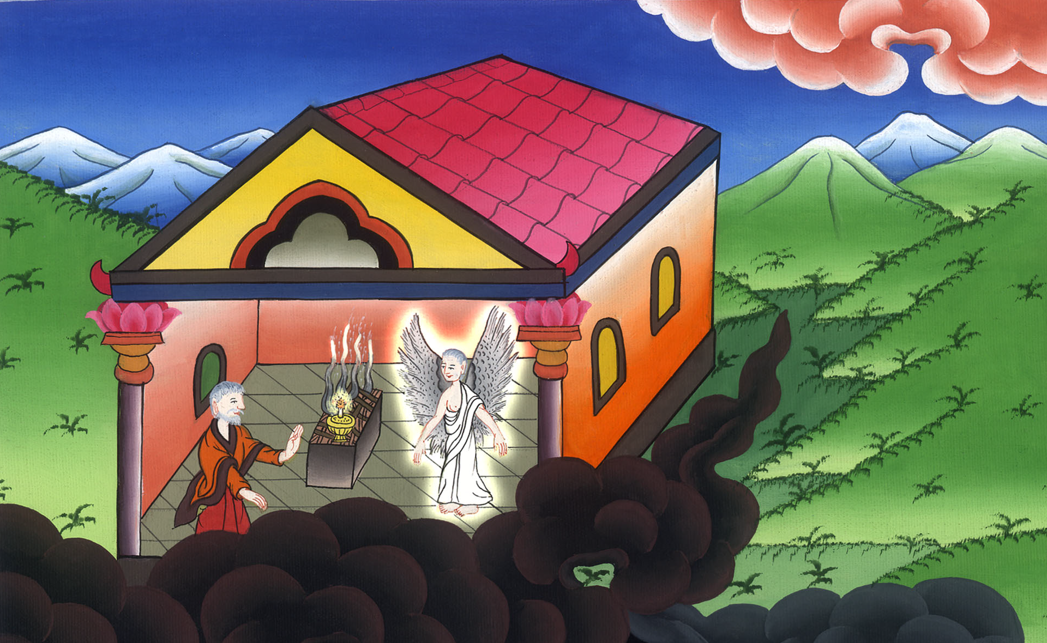
बप्‍तिस्‍मा-दिने यूहन्‍नाका जन्‍मको भविष्‍यवाणी-
लूका 1:5-25
This work is licensed under a Creative Commons Attribution-ShareAlike 4.0 International License

Slide 3
बप्‍तिस्‍मा-दिने यूहन्‍नाका जन्‍मको भविष्‍यवाणी-
लूका 1:5-25

Slide 4
बप्‍तिस्‍मा-दिने यूहन्‍नाका जन्‍मको भविष्‍यवाणी-
लूका 1:5-25
बप्‍तिस्‍मा-दिने यूहन्‍नाका जन्‍मको भविष्‍यवाणी-
लूका 1:5-25

Slide 5
लूका 1:5 यहूदामा हेरोदको शासन कालमा जकरिया नाउँ गरेका एकजना पूजाहारी थिए। जकरिया अबियाका पूजाहारी समूहका थिए। जकरियाकी पत्नी हारून वंशकी थिईन्। तिनको नाउँ इलीशिबा थियो।

Slide 6
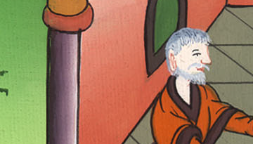
लूका 1:5

Slide 7
6 ती दुवै जकरिया र इलीशिबा परमेश्वर समक्ष असल मानिस थिए। जहाँ सम्म परमप्रभुको जम्मै आज्ञा र नियमहरूको सम्बन्ध छ तिनीहरू निष्कलंक थिए। 7 तर जकरिया र इलीशिबा निःसन्तान थिए। इलीशिबा गर्भवती हुन सकिनन्, कारण तिनीहरू दुवै बृद्ध भइसकेका थिए।

Slide 8
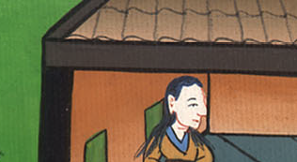
लूका 1:6,7

Slide 9
8 जब उनको समूहको सेवा गर्ने पालो थियो जकरियाले परमेश्वर अघि मानिसहरूको सेवा पूजाहारी भएर गरे। यस्तै उनको समूहको सेवा गर्ने समय थियो। परमेश्वर 9 पूजाहारीहरूले संधैं एकजना पूजाहारीलाई धूप दिने गर्दथे। जकरिया यस्तै काम गर्ने छानिएको थिए। यसकारण उनले परमप्रभुको मन्दिरमा धूप जनाउनु पर्थ्यो।

Slide 10
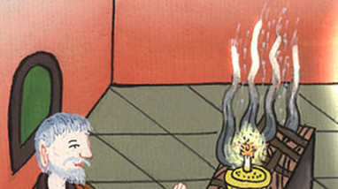
लूका 1:8,9

Slide 11
10 त्यहाँ जम्मै उपासकहरू बाहिर एकत्रित भएका थिए। धूप दिइएकै बेला तिनीहरू प्रार्थना गर्नमा तल्लीन थिए।

Slide 12
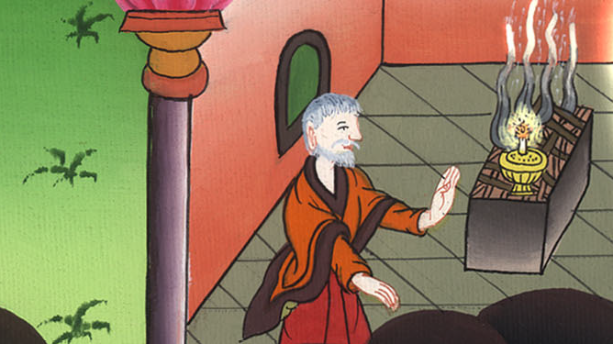
लूका 1:10

Slide 13
11 त्यसपछि धूप जलिरहेको दाहिनेपट्टि परमप्रभुको एउटा स्वर्गदूत जकरियाको अघि उभिएका थिए। 12 जब उनले स्वर्गदूतलाई देख्यो, जकरिया भ्रममा परे र डरले आत्तिए।

Slide 14
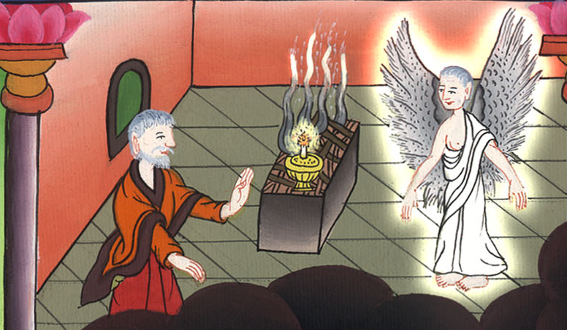
लूका 1:11,12

Slide 15
13 ती स्वर्गदूतले जकरियालाई भने, “जकरिया, नडराऊ। तिम्रो प्रार्थनालाई परमेश्वरले सुनिदिनु भएकोछ। तिम्री पत्नी इलीशिबाले एउटा पुत्र जन्म दिनेछन्। उनको नाउँ तिमीले यूहन्ना राखिदिनु

Slide 16
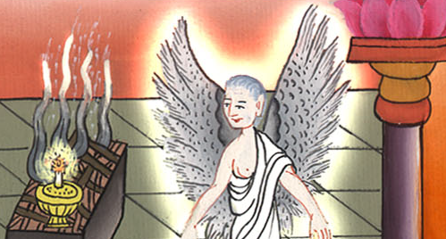
लूका 1:13

Slide 17
14 तिनेले तिमीहरूमा आनन्द र खुशीयाली ल्याउनेछन्। तिनको जन्मले धेरै धेरै मानिसहरूमा सुख ल्याउनेछ।

Slide 18
लूका 1:14

Slide 19
15 परमप्रभुको सामुन्ने यूहन्ना तिनी एकजना महान मानिस बनिनेछन्। तिनले दाखरस अथवा मदिरा कदापि लिने छैन। तिनको जन्मबाट नै तिनी पवित्र आत्माले भरिएको हुनेछन्। 16 तिनी धेरै यहूदीहरूलाई परमप्रभु तिनीहरू परमेश्वरतिर खिंच्ने माध्यम हुनेछन्।

Slide 20
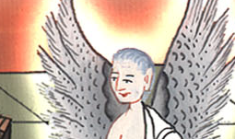
लूका 1:15,16

Slide 21
17 तिनी आफैं अग्रदूत झैं परमप्रभुको अघि अघि जानेछन्। एलिया जस्तै तिनी पनि शक्ति सम्पन्न मानिस हुनेछन्। एलियामा भएकै आत्मा उनमा पनि हुनेछ। बाबुहरू र छोरा-छोरीहरू माझ उनले नै शान्ति बनाई राख्नेछन्। तिनीहरू जसले परमेश्वरको आज्ञा पालन गर्दैनन् त्यस्ताहरूलाई धार्मिक मानिसहरूलाई जस्तै सोंच्ने बानउनेछन्। परमप्रभुको आगमनका निम्ति मानिसहरूलाई उनले नै तयारी पार्नेछन्।”

Slide 22
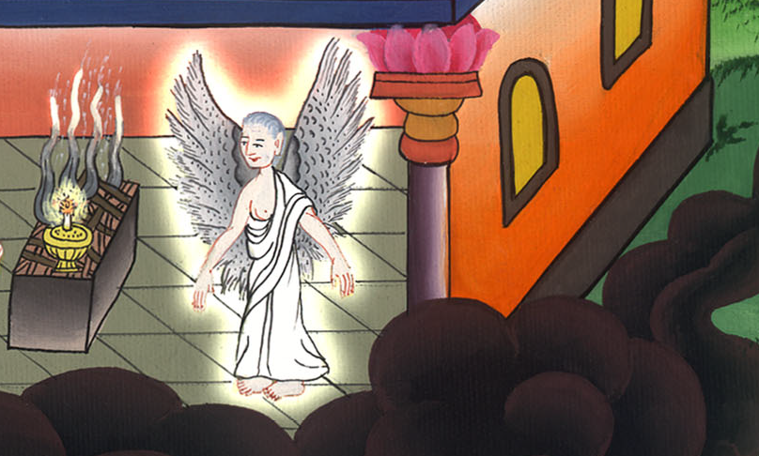
लूका 1:17

Slide 23
18 जकरियाले स्वर्गदूतलाई भने, “यो कुरा साँचो हो भनेर म कसरी निश्चित हुनु? म एउटा बूढो मानिस हुँ, अनि मेरी पत्नी पनि बुढी नै छिन्?

Slide 24
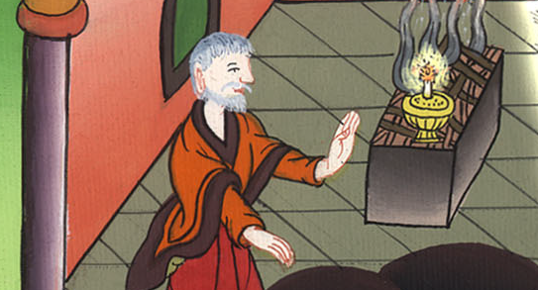
लूका 1:18

Slide 25
19 ती स्वर्गदूतले जवाफ दिए, “म गब्रिएल हुँ। म परमेश्वरको अघि खडा रहन्छु। परमेश्वरले नै मलाई तिमीसित कुरा गर्न र यिनै खुशीको सुसमाचार दिन पठाउनु भएको हो।

Slide 26
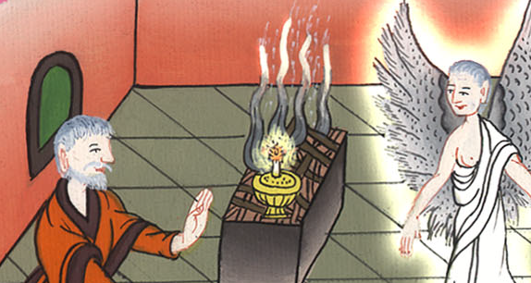
लूका 1:19

Slide 27
20 अब सुन। यी कुराहरू पूरा नहुन्जेल सम्म तिमी लाटो हुनेछौ र बोल्न सक्नेछैनौ। किन? किनभने मैले भनेको कुराहरू जो आफ्नो समयमा सत्य हुनेछ तिमीले विश्वास गरेका छैर्नों।”

Slide 28
लूका 1:20

Slide 29
21 बाहिरपट्टि, मानिसहरूले जकरियालाई र्पखिरहेका थिए। मन्दिरमा यति लामो समय सम्म बसेको देखेर तिनीहरू छक्क परिरहेका थिए।

Slide 30

लूका 1:21

Slide 31
22 त्यसपछि जकरिया बाहिर आए, तर उनी बोल्न नसक्ने भएका थिए। उनी ती मानिसहरूका अघि देखा मात्र पर्न सक्थे। तब तिनीहरूले उनले मन्दिरभित्र केही दर्शन पाएको चाल पाए। उनले तिनीहरूसित इशारा मात्र गरिरहे अनि लाटा झैं बसिरहे।

Slide 32
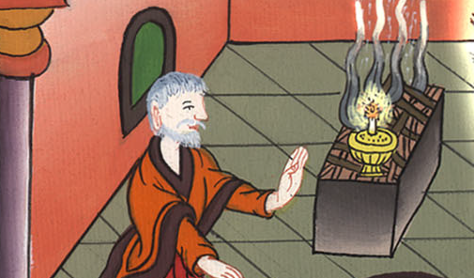
लूका 1:22

Slide 33
23 जब जकरियाको सेवाको दिन पूरा भयो, तिनी आफ्नो घरतिर लागे।

Slide 34
लूका 1:23

Slide 35
24 केही समय पछि जकरियाको पत्नी इलीशिबा गर्भवती भइन्। अनि पाँच महीनासम्म उनी घरदेखि बाहिर निस्किनन्। इलीशिबाले भनिन्, 25 हेर, मलाई परमप्रभुले के गर्नुभएको छ। उहाँले मेरो एउटा नानी जन्मियोस् भनी निर्णय लिनु भयो। परमप्रभुले ममाथि यति कृपा गर्नु भयो कि अब उसो मानिसहरूको सामुन्नेबाट मलाई लाज मुक्त

Slide 36
लूका 1:24,25

